Slide 1
안드로이드 역공학
허준영(jyheo@hansung.ac.kr)

Slide 2
APK 구조
AndroidManifest.xml
classes.dex
res/
lib/ (없는 경우도 있음)
META-INF

Slide 3
사용할 도구
Android SDK
apktool - https://ibotpeaches.github.io/Apktool/
JD-GUI - http://jd.benow.ca/
Dex2jar - https://github.com/pxb1988/dex2jar
jarsigner

Slide 4
앱 역공학/코드 삽입 과정
APK 압축 풀기
classes.dex 역어셈블 (apktool) -> .smali 코드
코드 분석/삽입
다시 어셈블하여 classes.dex 생성
APK 압축/서명

Slide 5
APK 역어셈블 (apktool)
$ ./apktool d -r app.apk
jyheo@iSysLab-PEN:~/doc/androidsec$ ./apktool d -r app-debug.apk
I: Using Apktool 2.3.4 on app-debug.apk
I: Copying raw resources...
I: Baksmaling classes.dex...
I: Baksmaling classes2.dex...
I: Copying assets and libs...
I: Copying unknown files...
I: Copying original files...
jyheo@iSysLab-PEN:~/doc/androidsec$ cd app-debug
jyheo@iSysLab-PEN:~/doc/androidsec/app-debug$ ls
AndroidManifest.xml apktool.yml original res resources.arsc smali smali_classes2
jyheo@iSysLab-PEN:~/doc/androidsec/app-debug$

Slide 6
APK 역어셈블 결과
smali/패키지 디렉토리/모듈이름
jyheo@iSysLab-PEN:~/doc/androidsec/app-debug/smali/com/example/jyheo/myapplication$ ls
BuildConfig.smali R$attr.smali R$dimen.smali R$integer.smali R$mipmap.smali R$string.smali
MainActivity.smali R$bool.smali R$drawable.smali R$interpolator.smali R$navigation.smali R$styleable.smali
R$anim.smali R$color.smali R$id.smali R$layout.smali R.smali R$style.smali
jyheo@iSysLab-PEN:~/doc/androidsec/app-debug/smali/com/example/jyheo/myapplication$

Slide 7
.class public Lcom/example/jyheo/myapplication/MainActivity;
.super Landroidx/appcompat/app/AppCompatActivity;
.source "MainActivity.java"
# direct methods
.method public constructor <init>()V
.locals 0
.line 7
invoke-direct {p0}, Landroidx/appcompat/app/AppCompatActivity;-><init>()V
return-void
.end method
# virtual methods
.method protected onCreate(Landroid/os/Bundle;)V
.locals 1
.param p1, "savedInstanceState" # Landroid/os/Bundle;
.line 11
invoke-super {p0, p1}, Landroidx/appcompat/app/AppCompatActivity;->onCreate(Landroid/os/Bundle;)V
.line 12
const v0, 0x7f0a001c
invoke-virtual {p0, v0}, Lcom/example/jyheo/myapplication/MainActivity;->setContentView(I)V
.line 13
return-void
.end method
Class 정보
package com.example.jyheo.myapplication;
import androidx.appcompat.app.AppCompatActivity;
import android.os.Bundle;
public class MainActivity extends AppCompatActivity {
@Override
protected void onCreate(Bundle savedInstanceState) {
super.onCreate(savedInstanceState);
setContentView(R.layout.activity_main);
}
}
Methods

Slide 8
Smali 문법 - Type
.method protected onCreate(Landroid/os/Bundle;)V
Return Type
V void
Z boolean
B byte
S short
C char
F float
I int
J long
D double
[ array

Slide 9
Smali 문법 - Class
Lcom/example/myapp/MyClass;
full name space slash separated
prefixed with L
suffixed with ;
StringBuilder sb = new StringBuilder(“str”)
new-instance v1, Ljava/lang/StringBuilder;
const-string v2, “str”
invoke-direct {v1, v2}, Ljava/lang/StringBuilder;-><init>(Ljava/lang/String;)V

Slide 10
Smali 문법 – Method 정의
.method protected onCreate(Landroid/os/Bundle;)V
.locals 1
.param p1, "savedInstanceState" # Landroid/os/Bundle;
.locals 숫자 : 메소드에서 사용된 로컬 변수 개수
로컬 변수 이름은 v0, v1 과 같이 사용됨
.param p숫자 : 메소드 파라미터
p0는 this(메소드의 객체)를 의미함
Method name
Parameters
Return

Slide 11
Smali 문법 – Method 호출
invoke-direct {파라미터 값} method_name(파라미터 타입) return_type
invoke-direct: 해당 메소드를 그대로 호출
invoke-super: 부모 메소드 호출
invoke-virtual: 동적 연결, 객체의 메소드 호출
객체 생성
new-instance: 새로운 객체 생성
바로 이어서 <init>을 호출함, <init>은 constructor
const-string: 상수 문자열 선언

Slide 12
코드 삽입
토스트 메시지를 추가
Smali 코드는?
다른 앱에 위의 코드를 넣고 빌드한 후 역어셈블하여 Smali 코드를 얻을 수 있음
Toast.makeText(getApplicationContext(), “Hacked!”, Toast.LENGTH_SHORT).show();
invoke-virtual {p0}, Lcom/example/jyheo/myapplication/MainActivity;->getApplicationContext()Landroid/content/Context;
move-result-object v0
const-string v1, "Hacked!"
const/4 v2, 0x0
invoke-static {v0, v1, v2}, Landroid/widget/Toast;->makeText(Landroid/content/Context;Ljava/lang/CharSequence;I)Landroid/widget/Toast;
move-result-object v0
invoke-virtual {v0}, Landroid/widget/Toast;->show()V

Slide 13
어셈블 및 APK 생성
$ ./apktool b ./app
jyheo@iSysLab-PEN:~/doc/androidsec$ ./apktool b ./app-debug
I: Using Apktool 2.3.4
I: Checking whether sources has changed...
I: Smaling smali folder into classes.dex...
I: Checking whether sources has changed...
I: Smaling smali_classes2 folder into classes2.dex...
I: Checking whether resources has changed...
I: Copying raw resources...
I: Building apk file...
I: Copying unknown files/dir...
I: Built apk...
jyheo@iSysLab-PEN:~/doc/androidsec$ ls ./app-debug/dist/app-debug.apk
./app-debug/dist/app-debug.apk
jyheo@iSysLab-PEN:~/doc/androidsec$

Slide 14
APK 서명
$ jarsigner
Password는 android
Keystore 위치는 OS 환경에 따라 다름
윈도우의 경우 Users/사용자이름/.android/ 밑에 있음
여기에서는 안드로이드 스튜디오의 디버그용 키를 사용함
디버그용 키가 아니라 새로 만들고 싶다면 keytool을 이용하면 됨
$ keytool -genkey -v -keystore my-releasekey.keystore -alias alias_name -keyalg RSA -validity 10000
alias_name은 위에서 androiddebugkey 라는 부분에 들어가는 키 이름임
jyheo@iSysLab-PEN:~/doc/androidsec$ jarsigner -verbose -sigalg MD5withRSA -digestalg SHA1 -keystore /mnt/c/Users/jyheo/.android/debug.keystore ./app-debug/dist/app-debug.apk androiddebugkey

Slide 15
앱 설치
$ adb uninstall com.example.jyheo.myapplication
$ adb install ./app-debug/dist/app-debug.apk
에뮬레이터에서 실행해보면 Hacked 라는 토스트 메시지가 추가된 것을 확인할 수 있음

Slide 16
JD GUI - Java 디컴파일러
JD GUI – Java(.jar) 디컴파일러
APK는 ZIP 포맷
app.apk를 app.zip으로 이름을 바꾸고 압축 해제
app/classes.dex 파일을 dex2jar 프로그램으로 classes.jar로 변경
JD GUI를 이용하여 classes.jar를 디컴파일

Slide 17
dex2jar
https://github.com/pxb1988/dex2jar
$ d2j-dex2jar.sh app/classes.dex
jyheo@iSysLab-PEN:~/doc/androidsec$ ./dex-tools-2.1-SNAPSHOT/dex-tools-2.1-SNAPSHOT/d2j-dex2jar.sh app-debug-zip/classes.dex
dex2jar app-debug-zip/classes.dex -> ./classes-dex2jar.jar

Slide 18
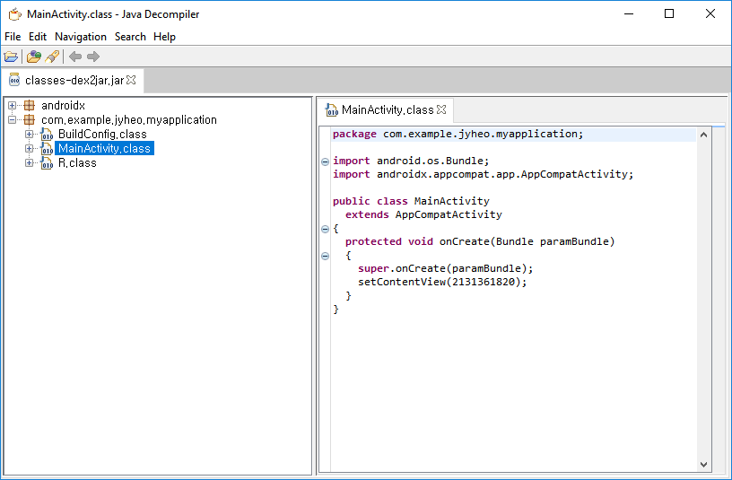
JD GUI

Slide 19
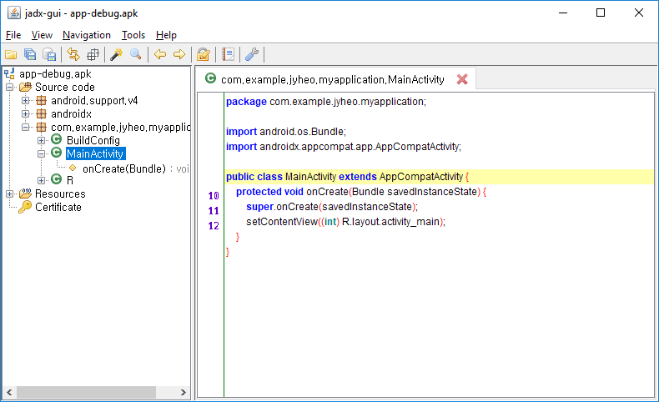
JADX
https://github.com/skylot/jadx

Slide 20
실습 1
액티비티를 2개 이상 가지고 있는 앱을 만든다.
A 액티비티에서 버튼을 누르면 B 액티비티가 시작되도록 만든다.
A 액티비티에 토스트 메시지를 넣는 코드를 역공학 방법으로 추가해본다.
A 액티비티에서 버튼을 눌러도 B 액티비티가 시작되지 않도록 만든다.
기타 추가하고 싶은 내용을 추가한다.

Slide 21
실습 2
인터넷에서 적당한 앱 APK를 찾는다.
Dex2jar와 JD GUI를 이용하여 디컴파일 해본다.
JADX를 이용하여 디컴파일 해본다.
다른 안드로이드용 디컴파일 도구를 검색해보고 비교해본다.

